Slide 1
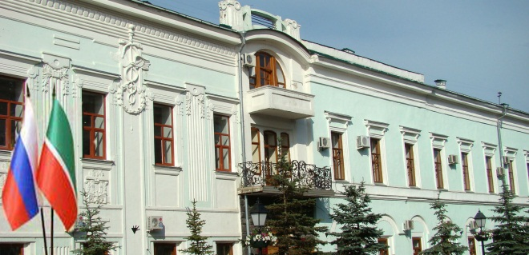
Формы и процедуры аттестации педагогических кадров Республики Татарстан в 2013 году
Министерство образования и науки Республики Татарстан
Шаяхметова
Гульзада Мударисовна,
ведущий специалист отдела кадровой политики МОи Н РТ

Slide 2
Соглашение между МОиН РТ и МО и Н РФ на 2013 год
Мониторинг реализации Комплекса мер по модернизации системы образования РТ в рамках национальной инициативы «Наша новая школа» по направлению:
Реализация нового порядка аттестации
Показатель 3: Доля учителей, аттестованных на квалификационные категории (первую и высшую) и соответствие занимаемой должности в общей численности учителей - 60%

Slide 3
Задачи:
Аттестацию педагогических кадров поставить в тесную зависимость с качественными показателями образовательного процесса: ЕГЭ, новая форма государственной итоговой аттестации за курс основного общего образования (ГИА), другие формы независимой объективной оценки образовательных результатов

Slide 4
Сравнительные показатели оценки качества образования и наличия квалификационной категории педагогов в разрезе муниципальных районов

Slide 5
Министерство образования и науки Республики Татарстан
Аттестационная комиссия педагогических кадров
АК при Министерстве по делам молодежи, спорту и туризму РТ
АК при Министерстве культуры РТ,
Министерстве здравоохранения РТ
Муниципальные органы управления образования, ИМЦ
Педагогическое сообщество, профсоюз
Учреждения дополнительного профессионального образования
Экспертные комиссии
АК МО и Н РТ по муниципальным образованиям
Обучение экспертов
Общественная экспертиза профессиональных результатов

Slide 6
Министерство образования и науки Республики Татарстан
Аттестационная комиссия МО и НРТ
18210 чел.
При Министерстве здравоохранения РТ
428 чел.
При Министерстве по делам молодежи, спорту и туризму РТ
651 чел.
При Министерстве культуры РТ
711 чел.

Slide 7
Осуществление переданных муниципальным образованиям государственных полномочий Республики Татарстан в части аттестации педработников

Slide 8
Муниципальные районы, с наибольшими замечаниями по подготовке аттестационных документов

Slide 9
Информация о необходимости прохождения профессионального тестирования педагогов по состоянию на 7 июня 2013 года

Slide 10
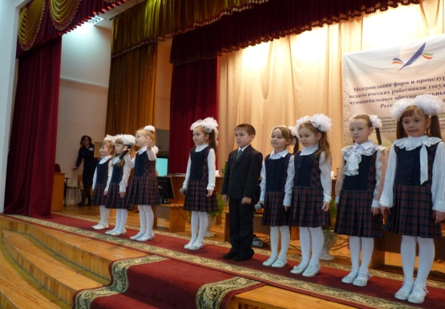
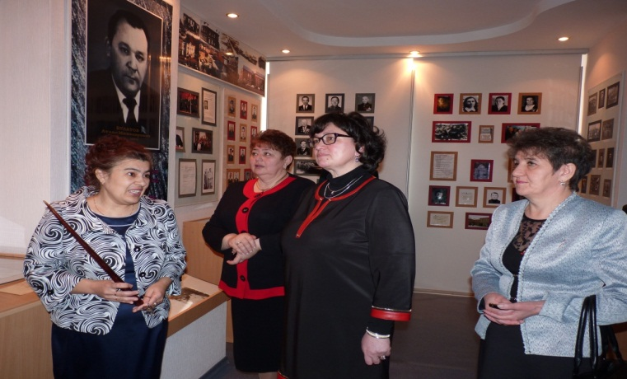
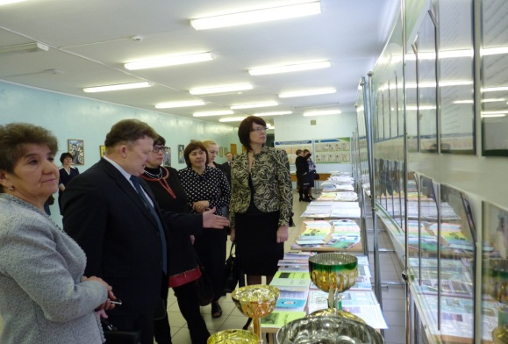
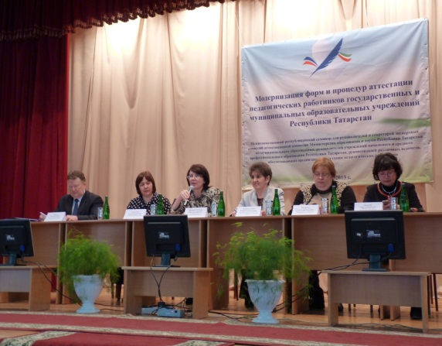
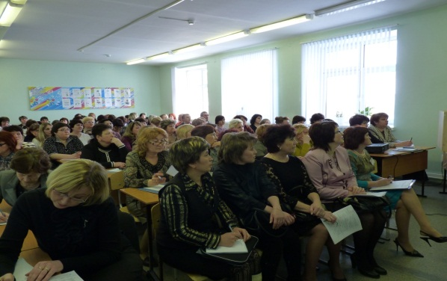
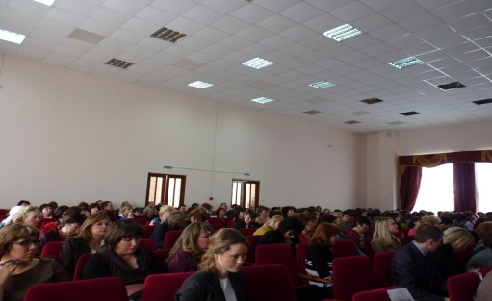
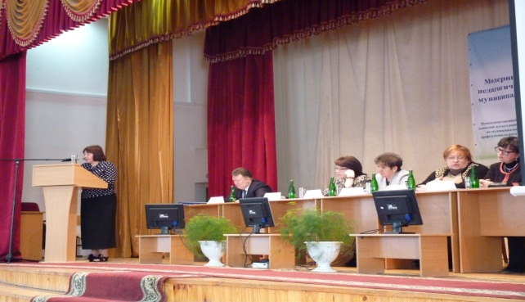
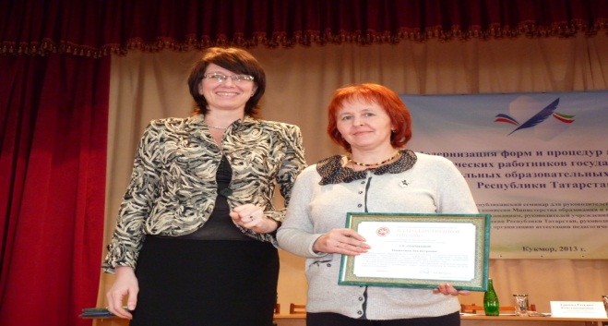
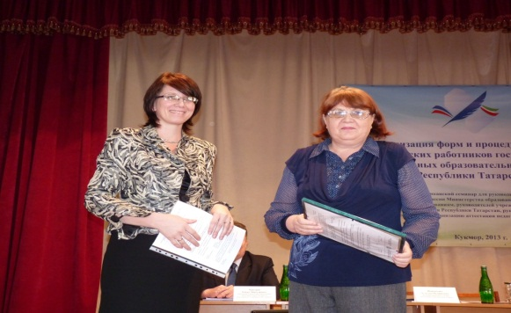
Опыт проведения аттестации
в Кукморском муниципальном районе

Slide 11
ЕЖЕГОДНО АТТЕСТУЮТСЯ

Slide 12
Итоги аттестации по МО в 2012 – 2013 учебном году
Всего аттестовались – 18210 работников образования РТ, из них:
на высшую категорию – 4098чел. (22,5% от общего числа аттестуемых);
на первую категорию – 10167 чел. (55,8%);
на соответствие занимаемой должности– 3945 чел. (21,7%)

Slide 13
Итоги аттестации на соответствие занимаемой должности
Всего аттестовано, из них: | 3945 чел.
- не соответствуют занимаемой должности | 0 чел.
- соответствуют занимаемой должности с рекомендациями: | 3945 чел.
- пройти курсы повышения квалификации | 2246 чел.
пройти профессиональную переподготовку по профилю деятельности | 570 чел.
- завершить обучение в ВУЗах, ССУЗах | 207 чел.
- совершенствовать профессиональные педагогические компетентности | 3945 чел.

Slide 14
Состав работников образования Республики Татарстан, аттестованных в 2012-2013у. г (чел.)

Slide 15
Средние показатели наличия квалификационных категории у работников образования отрасли в целом в РТ в 2012-2013 у.г. (в %)

Slide 16
Показатели профессионального роста педагогических работников РТ в 2012-2013 у.г.

Slide 17
Показатели по наличию высшей категории у учителей – предметников (%)

Slide 18
Рейтинг муниципальных районов по итогам тестирования учителей в формате ЕГЭ в 2012-2013 у.г. (в баллах)

Slide 19
Муниципальные районы РТ с наиболее высокими показателями по наличию высшей категории в 2012 – 2013 уч.г.

Slide 20
Муниципальные районы РТ с наименьшими показателями по наличию высшей категории в сравнении с основными показателями оценки качества образования (в %)

Slide 21
Средние показатели ЕГЭ в сравнении с аттестационным тестированием в 2009-2012 гг. (баллы)

Slide 22
Нормативный документ МО и Н РТ, определяющий задачи по аттестации на 2013/2014 учебный год
Приказ МО и НРТ от 31 мая 2013 г. № 2149/13
«Об итогах аттестации работников образования РТ в 2012/2013 учебном году и задачах по аттестации на 2013/2014 учебный год»

Slide 23
Коллегия МО И Н РТ 11 июля 2013г.
Задача:
Продолжить работу по модернизации системы аттестации педагогических кадров Республики Татарстан во взаимосвязи с задачами повышения качества образования и совершенствования учительского корпуса республики.
23

Slide 24
Задачи на 2013 /2014 учебный год
Для МО и Н РТ:
Совершенствование системы критериев для аттестации на квалификационные категории во взаимосвязи с задачей повышения качества образования в РТ
Для ОУ:
- Организовать в ОУ проведение методических семинаров, педсоветов по совершенствованию ведущих профессиональных компетенций в рамках нового порядка аттестации
24

Slide 25
ЗАДАЧИ ДЛЯ ИРО РТ
Обеспечить научно-методическую поддержку процесса совершенствования ведущих профессиональных компетенций педагогических работников в рамках нового Порядка аттестации
Провести учебу аттестационных экспертов по информатизации процедур аттестации

Slide 26
Федеральный Закон «Об образовании в Российской Федерации»
Статья 49. п.4: Установление порядка аттестации педагогических работников относится к компетенции Российской Федерации в области образования
Статья 49 п.3: Проведение аттестации педагогических работников проводится уполномоченными органами государственной власти субъектов Российской Федерации
26

Slide 27
Два вида аттестации для педагогов
ОБЯЗАТЕЛЬНАЯ | ДОБРОВОЛЬНАЯ
ДЛЯ КОГО? Для тех, кто не объявил о своем желании пройти аттестацию на квалификационную категорию. Руководитель обязан таких работников аттестовать на «соответствие занимаемой должности» | ДЛЯ КОГО? Для всех педагогических работников, желающих получить квалификационную категорию
ОГРАНИЧЕНИЯ по ПРЕДСТАВЛЕНИЮ на соответствие занимаемой должности м.б. аттестован работник, проработавший не менее 2 лет на данной должности; Не могут быть включены в аттестацию «по представлению» беременные женщины; женщины, находящиеся в отпуске по беременности и родам; педагогические работники, находящиеся в отпуске по уходу за ребенком до достижения им возраста 3 лет | ОГРАНИЧЕНИЯ на первую категорию – наличие результативности. на высшую категорию можно подавать только в случае, если на первой категории работник проработал не менее 2 лет; если истек срок действия предыдущей «добровольной аттестации» – можно подавать заявление только на аттестацию по первой категории.
РЕЗУЛЬТАТЫ и ПОСЛЕДСТВИЯ В случае неуспешного прохождения аттестации работник может быть уволен, как несоответствующий по своей квалификации занимаемой должности ( ст. 81 ТК) | РЕЗУЛЬТАТЫ и ПОСЛЕДСТВИЯ В случае неуспешного прохождения аттестации на категорию работник должен быть аттестован по «ПРЕДСТАВЛЕНИЮ».

Slide 28
Экспертные комиссии АК МО и Н РТ по муниципальным образованиям оказывают содействие АК МО и НРТ:
в обучении руководителей организации района проводить СЗД
в приеме заявлений педагогических работников ,
желающих аттестоваться на первую или высшую категории;
в организации внешней экспертизы профессиональных результатов педагогических работников, заявившихся на аттестацию на первую или высшую категории;
подготовке предложений о соответствии или несоответствии указанных работников заявленной квалификационной категории;
воформлении аттестационных листов по итогам аттестации всех педагогических работников
в обеспечении выполнения рекомендаций аттестационной комиссии Министерства педагогическими работниками.

Slide 29
На согласовании в Минюсте России
Приказ МО и Н РФ
от 24 марта 2010 г. № 209
«О порядке аттестации
педагогических работников государственных
и муниципальных образовательных учреждений»
Федеральные документы
29

Slide 30
Федеральные документы
Письмо МО и НРФ и Профсоюза
работников народного образования и науки
Российской Федерации
от 18 августа 2010 г. № 03-52/46
« Разъяснения по применению Порядка
аттестации педагогических работников
государственных и муниципальных
образовательных учреждений»
30

Slide 31
Письмо Департамента общего образования
Министерства образования и науки
Российской Федерации
от 29 ноября 2010 г. № 03-339
«О методике оценки уровня квалификации
педагогических работников»
Федеральные документы
31

Slide 32
Приказ Министерства здравоохранения
и социального развития РФ
от 26 августа 2010 г. №761н
«Об утверждении Единого
квалификационного справочника
руководителей, специалистов и служащих.
Раздел «Квалификационные характеристики
должностей работников образования»
Федеральные документы
32

Slide 33
Федеральные документы
Письмо Департамента общего образования МО и Н РФ Профсоюза работников народного образования и науки РФ от 15.08.2011 г.№ 10832 «Дополнения к разъяснениям по применению Порядка аттестации педагогических работников государственных и муниципальных образовательных учреждений»
Письмо Департамента общего образования МО и Н РФ от 08.08.2011 г.№ 03-495 «О вступлении в силу приказа Минздрасоцразвития России от 31.05.2011 г.№ 448н (О введении в ЕКС характеристики по должности «Педагог-библиотекарь»

Slide 34
Федеральные документы
Письмо Департамента общего образования
МО и Н РФ от 27.02.2012 г.№ 03-109 «О повышении квалификации и аттестации педагогических работников»

Slide 35
Два вида аттестации для педагогов:
1 вид: с целью подтверждения
соответствия занимаемой должности
(на уровень ОУ)
2 вид: для установления соответствия
уровня квалификации требованиям
квалификационной категории
(первой или высшей)
Изменения в порядке аттестации
35

Slide 36
ОБЯЗАТЕЛЬНАЯ АТТЕСТАЦИЯ
Аттестация с целью подтверждения
соответствия занимаемой должности
проводится по представлению работодателя
один раз в 5 лет в отношении тех,
у кого нет квалификационных категорий
Процедура аттестации:
Оценка профессиональной деятельности
36

Slide 37
ОТВЕТСТВЕННОСТЬ РАБОТНИКА
Отказ работника от прохождения
аттестации с целью подтверждения
соответствия занимаемой
должности является нарушением
трудовой дисциплины, влекущее за собой
дисциплинарные взыскания в соответствии
со статьей 192 ТК РФ
-
37

Slide 38
ОТВЕТСТВЕННОСТЬ РАБОТОДАТЕЛЯ
за своевременное проведение работникам
аттестации с целью подтверждения
соответствия занимаемой должности
-
38

Slide 39
ОБЯЗАТЕЛЬНАЯ АТТЕСТАЦИЯ
Не подлежат аттестации работники:
проработавшие в должности менее 2 лет:
беременные женщины, либо находящиеся
в отпуске по беременности и родам или
по уходу за ребенком до 3-х лет .
Их аттестация проводится через 2 года
после выхода из отпуска
-
39

Slide 40
ОБЯЗАТЕЛЬНАЯ АТТЕСТАЦИЯ
Соглашение разрабатывается на 2013-2016 годы
Перенос сроков аттестации в пределах 1 года:
- по болезни ( больничный лист, справка),
- если срок категории истек во время отпуска до 1 года
или зарубежной командировки (стажировки ),
-если работник перешел в год аттестации
на новое место работы в связи с сокрашением,
- если работник завершает обучение в ВУЗе, ССУЗе
40

Slide 41
ОРГАНИЗАЦИЯ ОБЯЗАТЕЛЬНОЙ АТТЕСТАЦИИ
1 этап: издание приказа об аттестации в ОУ:
оформление представлений по итогам анализа
уроков и результатов работы аттестуемого;
оценка профессиональных знаний
2 этап: Проведение аттестации
3 этап: Издание приказа по итогам аттестации
41

Slide 42
ОРГАНИЗАЦИЯ ОБЯЗАТЕЛЬНОЙ АТТЕСТАЦИИ
4 этап: Оформление в организации
аттестационных листов
5 этап: Выдача аттестационных листов и
выписок из приказа аттестуемому
(в личное дело работника)
42

Slide 43
Проводятся аттестационной комиссии организации
Формы испытаний в присутствии комиссии:
решение педагогических ситуаций
письменное тестирование
- составление конспекта урока (занятия)
Оценка профессиональной деятельности (знаний) аттестуемого в РТ
43

Slide 44
Методика оценки квалификации
педагогических работников
Квалификация- совокупность 6 основных компетентностей
Компетентность в области личностных качеств.
Компетентность в постановке целей и задач.
Компетентность в мотивировании обучающихся.
Компетентность в разработке программы деятельности
и принятии педагогических решений.
Компетентность в обеспечении информационной
основы педагогической деятельности.
Компетентность в организации педагогической деятельности.
44

Slide 45
Аттестация для присвоения квалификационных категорий (первой или высшей)
Проводится по заявлению педагогических работников до истечения срока имеющейся квалификационной категории
Досрочная аттестация разрешается через 2 года после предыдущей аттестации
Процедура аттестации: экспертная оценка.
45

Slide 46
Требования для присвоения первой категории:
Результаты усвоения программ воспитанниками
и показатели их достижений
выше средних в организации, районе, республике
- Использование современных технологий
Требования для присвоения высшей категории
дополнительно
- наличие первой категории;
- участие воспитанников во всероссийских олимпиадах,
конкурсах, соревнованиях;
активное распространение инновационного опыта
по повышению качества обучения и воспитания
Новое в требованиях при присвоении квалификационных категорий
46

Slide 47
Работник подает в комиссию лично:
Заявление по установленной форме (дополнения будут)
Справка о профессиональном тестировании
(работник проходит заранее)
3. Копия аттестационного листа или другого
документа по итогам предыдущей аттестации
( для высшей категории)
Готовят эксперты на аттестуемого работника (кто впервые):
1. Экспертное заключение, экспертный лист
2. Вписывают в пункт 8 аттестационного листа
результаты экспертизы
Перечень документов при аттестации на категорию (первую или высшую)
47

Slide 48
Профессиональное тестирование по РТ в 2012-13 уч.г. (чел.)

Slide 49
Тестирование проводится: - в формате ЕГЭ, ЕРЭ - в РЦМКО (8843)525-48-39) - компьютерное тестирование педагогов и директоров школ – в системе «Электронное образование» (руководство по тестированию на сайте МО и Н РТ) - работников УДОД, ДОУ, УНПО, УСПО проводит ИРО РТ в г.Казани – по средам в г. Н.Челны – по четвергам в г. Бугульмы – по вторникам

Slide 50
Зачетный минимум
На СЗД – 60 баллов
На первую категорию – 70 баллов
На высшую категорию – 80 баллов
При нехватке - 2 балла добавляются автоматически
50

Slide 51
Внимание!
Если тестирование
не пройдено заранее , заявление
на аттестацию
без справки об итогах
тестирования не принимается
(с февраля по май 2013г.
необходимо было пройти)
51

Slide 52
ОРГАНИЗАЦИЯ ЗАЯВИТЕЛЬНОЙ АТТЕСТАЦИИ
1. Предварительный этап:
- прохождение работником профессионального
тестирования (компьютерного или в формате ЕГЭ)
подача заявления на аттестацию (в октябре)
- подготовка для экспертов листа самооценки (все)
2. Издание приказа МО и Н РТ о проведении
аттестации
3. Проведение экспертизы по месту работы
аттестуемого педагога
4. Заслушивание выводов экспертов на заседании
экспертной комиссии, подготовка предложений для
МО и Н РТ, проведение заседания АК МОиН РТ
5. Издание приказа МОиН РТ об итогах аттестации,
дооформление и выдача аттестационных листов
52

Slide 53
Алгоритм проведения экспертизы
1. Экспертные комиссии подают в МО и Н РТ
предложения по составу независимых
экспертных групп для утверждения приказом
МО и Н РТ;
2. Независимые эксперты проводят экспертизу
профессиональных результатов, анализируют
уроки по новой методике , сопоставляют свои
выводы с листом самооценки аттестуемого
педагога, готовят экспертное заключение для
заслушивания на экспертной комиссии;
3. Экспертные комиссии передают экспертные
заключения в МО и Н РТ в составе других
аттестационных документов по утвержденному
перечню.
53

Slide 54
Экспертиза из 2 блоков
мониторинг результатов (п.3.5 приказа 284)
ЕГЭ, ЕРЭ тестирование олимпиады внутренний контроль
аттестационная экспертиза
самооценка экспертная оценка
54

Slide 55
Эксперты( не более 2 чел.)
Для впервые аттестуемых:
- 1 независимый эксперт и зам.директора ОУ по месту работы аттестуемого
Для подтверждающих категорию:
в форме карты результативности (руководитель и директор ИМЦ)
Аттестуемый имеет право потребовать независимых экспертов

Slide 56
Независимые эксперты не направляются
к педагогическим работникам
(при повторной аттестации)
(п.4.8 приказа МОиН РТ № 284 от 31.01.13),
при наличии у них:
достижений на профессиональных
конкурсах, предметных олимпиадах и др.
государственных, отраслевых наград.
К руководящим работникам, аттестуемым
по педагогическим должностям , независимые
эксперты направляются обязательно
(исключения готовятся).
56

Slide 57
Важно!
Для высшей категории дополнительно проводится экспертиза инновационных разработок в ИРО РТ, если отсутствует инновационная деятельность аттестуемых
- в рамках методических конкурсов, научно –практических конференций республиканского, федерального, международного уровня;
в рамках работы в составе творческого коллектива по разработке учебника, инновационной образовательной программы

Slide 58
Перечень документов:
Аттестационный лист ( в 3 экз)
Карта результативности профессиональной деятельности (при повторной аттестации)
Заключение экспертизы (впервые аттестующимся)
Удостоверение о курсах
Лицензия учреждения, проводившего курсы, кроме республиканских (К(П)ФУ, НИСПТР,ИРО РТ)
+
Для высшей категории
1. Рецензия или отзыв на авторские разработки ( или документ об участии в методическом конкурсе республиканского уровня)
2. Подтверждающий документ об участии детей в олимпиадах, конкурсах, соревнованиях всероссийского уровня или в региональном этапе данных мероприятий

Slide 59
Приказ Министерства образования
и науки Республики Татарстан
от 31 января 2013 г. № 284/13
«О проведении аттестации
педагогических работников
образовательных учреждений
Республики Татарстан в 2013 г.»
(изменения будут)
Региональные нормативные документы
59

Slide 60
НОРМАТИВНЫЕ АКТЫ МО и Н РТ
Приказ МО и Н РТ№ 104/12 от 12.01.2012 г. «Об утверждении Регламента по проведению аттестации педагогических работников Республики Татарстан»
Приказ МО и Н РТ№ 105/12 от 12.01.2012 г. «Об утверждении Положения об экспертной комиссии по муниципальному образованию Республики Татарстан»

Slide 61
НОРМАТИВНЫЕ АКТЫ МО и Н РТ
Приказ МО и Н РТ № 586/11 от 1.03.2011 г. «Об утверждении Регламента проведения квалификационных испытаний в письменной форме»
Приказ МО и Н РТ № 3395/11 от 27 июня 2011 г. «Об утверждении Положения о формах и процедурах аттестации педагогических работников РТ»

Slide 62
РЕГИОНАЛЬНЫЕ НОРМАТИВНЫЕ АКТЫ
Отраслевое Соглашение между МО и НРТ
и Татарским рескомом профсоюза работников
народного образования и науки на 2010-2013 гг.
Приложение № 2
« Права и льготы работников образования
Республики Татарстан
при подготовке и проведении аттестации»
(Идут переговоры)
62

Slide 63
РЕГИОНАЛЬНЫЕ НОРМАТИВНЫЕ АКТЫ
Изменения и дополнения к Отраслевому
Соглашению между МО и Н РТ
и Татарским рескомом профсоюза работников
народного образования и науки на 2010-2013 гг.
от 2 ноября 2011 г.
Приложение № 2
« Права и льготы работников образования
Республики Татарстан
при подготовке и проведении аттестации»
63

Slide 64
Отраслевое соглашение с профсоюзом работников образования
- права работника согласно Порядку аттестации и Трудовому кодексу РФ;
- основания для переноса сроков аттестации на подтверждение СЗД;
применение упрощенных форм экспертизы при наличии заслуг, отраслевых и государственных наград;
- сохранение квалификационных категорий на разных должностях (учебных предметах )
64

Slide 65
Приказ МО и НРТ
от 20 января 2011 г. № 63/11
«Об утверждении Примерного положения
об аттестации руководителей (директоров,
заведующих, начальников) образовательных
учреждений
65

Slide 66
Заведующие ДОУ, без высшего профессионального образования

Slide 67
РЕГИОНАЛЬНЫЕ НОРМАТИВНЫЕ АКТЫ
Приказы Министерства образования и науки
Республики Татарстан:
от 19 января 2011 г. № 47/11 «Об утверждении
Положения об аттестационной комиссии МО и Н РТ»
от 12 января 2012 г. № 107/12 «Об аттестационной
комиссии МО и Н РТ»
от 31 января 2013 г. № 108/13 « Об экспертных комиссиях
аттестационной комиссии МО и Н РТ по
муниципальным образованиям»
от 31 января 2013 г. № 109/13 «Об экспертной комиссии
при аттестационной комиссии МО и Н РТ по
аттестации педагогических работников УНПО,УСПО
67

Slide 68
Задачи экспертной комиссий по подготовке и проведению
аттестации на соответствие занимаемой должности
1. Обучить заместителей руководителей организаций
провести подготовительную работу с работодателями
по ознакомлению с порядком проведения и
содержанием испытаний
(за месяц до испытаний)
4. На должном организационном уровне провести
квалификационные испытания.
68

Slide 69
Задачи экспертной комиссии по подготовке
и проведению аттестации
на квалификационные категории
Подготовить список педагогов, у которых
срок действия категорий заканчивается в 2014 г.
Информировать их о сроках и условиях подачи
заявлений на аттестацию, в т. ч. для
подтверждения имеющейся категории
3. Заранее направить их на профессиональное
тестирование.
Для отдаленных районов целесообразно
договориться о выездном тестировании
69

Slide 70
ЗАЯВИТЕЛЬНАЯ АТТЕСТАЦИЯ НА ПЕРВУЮ И ВЫСШУЮ КАТЕГОРИЮ в 2013 г.
Октябрь 2013 г. централизованный прием в МО и Н РТ заявлений на аттестацию работников, у которых срок действия квалификационных категорий заканчивается в 2014 г. (деления на месяцев нет)
Ноябрь 2013 г.– работа экспертных групп
Декабрь 2013 г. – прием аттестационных материалов
70

Slide 71
Общая задача
Сохранение и дальнейшее совершенствование региональной модели аттестации педагогических кадров в соответствии с современными требованиями
71

Slide 72
http//www.mon.tatar.ru
Раздел :
«Педагогическая аттестация»
Тел. 292-65-16
Сайт Министерства образования и науки Республики Татарстан
72

